Slide 1
10. 데이터 결합과 분할

Slide 2
1
3
데이터셋 바인딩
11
2
데이터셋 조인
19
3
데이터셋 분할

Slide 3
데이터셋 바인딩
1
데이터셋 조인
2
데이터셋 분할
3

Slide 4
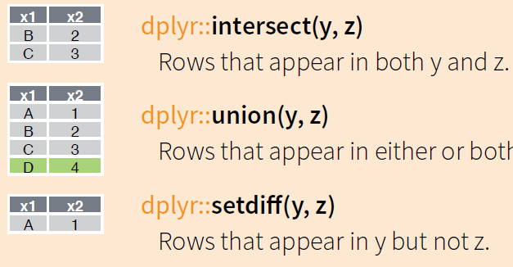
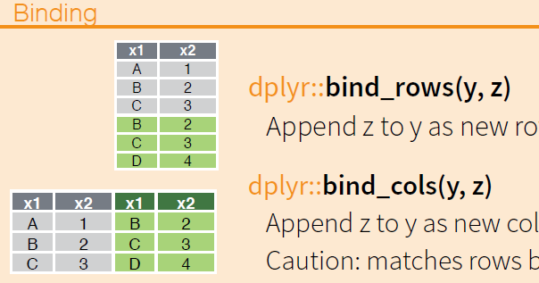
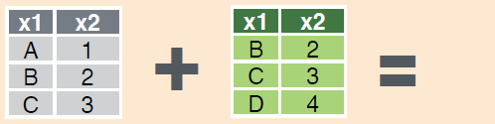

데이터셋 간 다양한 결합방법
두 개 데이터셋 간 결합방법에는 (1) 교집합·합집합·차집합 관점의 데이터셋 집합연산(Set Operations)과
(2) 데이터셋을 행과 열을 기준으로 결합하는 데이터셋 바인딩(Dataset Binding) 방법이 있음
데이터셋 집합연산(Set Operations)
데이터셋 바인딩(Dataset Binding
교집합(intersection set)
데이터셋 만들기
  두 데이터셋 에서
  레코드와 변수가
  일치하는 내용만을 도출
데이터셋 행 기준 결합
  두 데이터셋을 행을 기준으로 위·아래로 연결해서 그대로 결합함
  레코드 개수와 중복은 상관없으며,
  변수 개수와 이름이 동일해야함
데이터셋간 결합방법?
합집합(union set)
데이터셋 만들기
  두 데이터셋에 있는
  모든 레코드와 변수를
  그대로 합쳐 줌
?
집합연산과 바인딩 방법 모두, 결합대상 데이터셋 간에
변수컬럼 이름과 개수, 레코드 개수가 결합방식에 따라
일치되어야 하는 조건이 비교적 엄격함
차집합(difference set)
데이터셋 만들기
  한쪽에 있는 변수와 레코드에서
  다른 쪽 변수와 레코드를 빼고 남은 것만 도출함
데이터셋 열 기준 결합
  두 데이터셋을 열을 기준으로 좌·우로 연결해서 그대로 결합함
  변수 개수와 중복은 상관없으며,
  레코드 개수가 동일해야 함

Slide 5
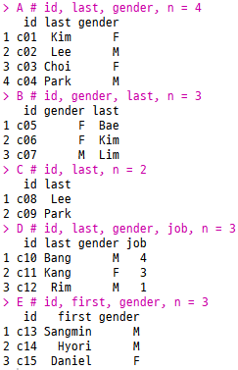
행(row) 기준 바인딩용 데이터셋 준비
다양한 레코드관찰치와 변수 컬럼을 가진 데이터셋 간에
행(row)을 기준으로 결합하는 바인딩을 테스트 해보기 위해 관련 데이터셋을 준비함
# rbind(), bind_rows() 함수용 예제 데이터셋 생성
A <- data.frame(id = c("c01","c02","c03","c04"),
last = c("Kim", "Lee", "Choi", "Park"),
gender = c("F", "M", "F", "M"),
stringsAsFactors = FALSE)
B <- data.frame(id = c("c05", "c06", "c07"),
gender = c("F", "F", "M"),
last = c("Bae", "Kim", "Lim"),
stringsAsFactors = FALSE)
C <- data.frame(id = c("c08", "c09"),
last = c("Lee", "Park"),
stringsAsFactors = FALSE)
D <- data.frame(id = c("c10", "c11", "c12"),
last = c("Bang", "Kang", "Rim"),
gender = c("M", "F", "M"),
job = c(4, 3, 1),
stringsAsFactors = FALSE)
E <- data.frame(id = c("c13", "c14", "c15"),
first = c("Sangmin", "Hyori", "Daniel"),
gender = c("M", "M", "F"),
stringsAsFactors = FALSE)
# 예제데이터셋 내용 조회
A # id, last, gender, n = 4
B # id, gender, last, n = 3
C # id, last, n = 2
D # id, last, gender, job, n = 3
E # id, first, gender, n = 3

Slide 6
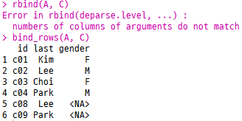
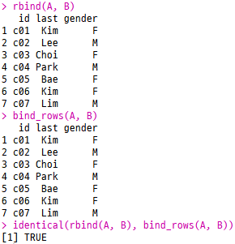
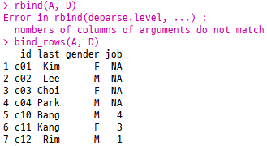
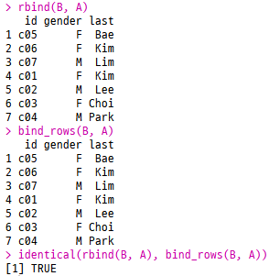
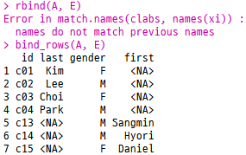
행(row) 기준 바인딩
두 개 데이터셋 간에 행을 기준으로 위·아래로 결합하는
행 기준 바인딩 작업을 위해 base::rbind()와 dplyr::bind_rows()를 이용함
library(dplyr)
rbind(A, B)
bind_rows(A, B)
identical(rbind(A, B), bind_rows(A, B))
# - id, last, gender ==정상결합== id, gender, last
rbind(B, A)
bind_rows(B, A)
identical(rbind(B, A), bind_rows(B, A))
# - id, gender, last ==정상결합== id, last, gender
rbind(A, C)
bind_rows(A, C)
# - id, last, gender <=에러발생=> id, last
rbind(A, D)
bind_rows(A, D)
# - id, last, gender <=에러발생=> id, last, gender, job
rbind(A, E)
bind_rows(A, E)
# - id, last, gender <=에러발생=> id, first, gender

Slide 7
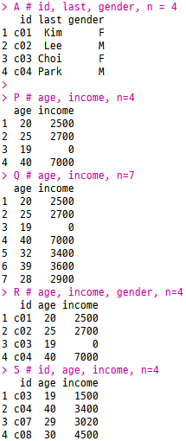
열(column) 기준 바인딩용 데이터셋 준비
다양한 레코드 관찰치와 변수 컬럼을 가진 데이터셋 간에
열(column)을 기준으로 결합하는 바인딩을 테스트 해보기 위해 관련 데이터셋을 준비함
# cbind(), bind_cols() 함수용 예제데이터셋 생성
A <- data.frame(id = c("c01","c02","c03","c04"),
last = c("Kim", "Lee", "Choi", "Park"),
gender = c("F", "M", "F", "M"),
stringsAsFactors = FALSE)
P <- data.frame(age = c(20, 25, 19, 40),
income = c(2500, 2700, 0, 7000),
stringsAsFactors = FALSE)
Q <- data.frame(age = c(20, 25, 19, 40, 32, 39, 28),
income = c(2500, 2700, 0, 7000, 3400, 3600, 2900),
stringsAsFactors = FALSE)
R <- data.frame(id=c("c01","c02","c03","c04"),
age = c(20, 25, 19, 40),
income = c(2500, 2700, 0, 7000),
stringsAsFactors = FALSE)
S <- data.frame(id=c("c03","c04","c07","c08"),
age = c(19, 40, 29, 30),
income = c(1500, 3400, 3020, 4500),
stringsAsFactors = FALSE)
# 예제데이터셋 내용 조회
A # id, last, gender, n = 4
P # age, income, n=4
Q # age, income, n=7
R # age, income, gender, n=4
S # id, age, income, n=4

Slide 8

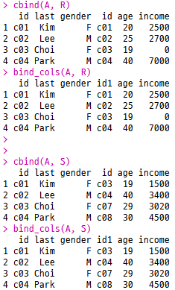
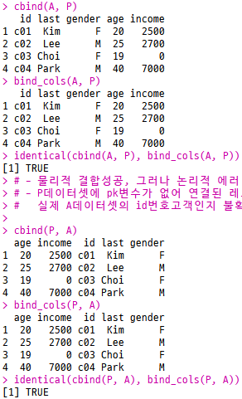
열(column) 기준 바인딩
두 개 데이터셋 간에 열(column)을 기준으로 좌·우로 결합하는
열 기준 바인딩 작업을 위해 base::cbind()와 dplyr::bind_cols()를 이용함
cbind(A, P)
bind_cols(A, P)
identical(cbind(A, P), bind_cols(A, P))
# - 물리적 결합성공, 그러나 논리적 에러!
# - P데이터셋에 pk변수가 없어 연결된 레코드가
# 실제 A데이터셋의 id번호고객인지 불확실함
cbind(P, A)
bind_cols(P, A)
identical(cbind(P, A), bind_cols(P, A))
# - 상동
cbind(A, Q)
bind_cols(A, Q)
# - 레코드 개수가 달라서
# 물리적으로 우선 에러발생
cbind(A, R)
bind_cols(A, R)
# - 물리적 & 논리적 정상결합, 양쪽 데이터셋에
# pk(primary key)변수가 있고
# 실제 고객 id번호도 일치함
cbind(A, S)
bind_cols(A, S)
# - 물리적 결합성공, 그러나 논리적 에러!
# - 양쪽 데이터셋에 pk변수가 있지만
# 실제 고객 id번호가 일치하지 않음

Slide 9
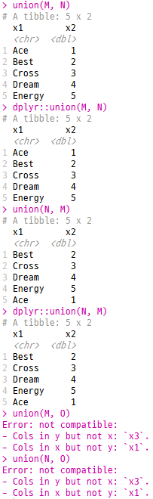
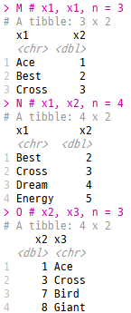
집합연산용 데이터셋 준비
다양한 레코드관찰치와 변수 컬럼을 가진 데이터셋 간에
집합연산(Set Operations) 방식을 적용할 관련 데이터셋을 준비하여 합집합(union set) 연산을 적용해 봄
# tibble객체형식으로 집합연산용 데이터셋 준비
library(tibble)
M <- tibble(x1 = c('Ace', 'Best', 'Cross'),
x2 = c(1, 2, 3))
N <- tibble(x1 = c('Best', 'Cross', 'Dream', 'Energy'),
x2 = c(2, 3, 4, 5))
O <- tibble(x2 = c(1, 3, 7, 8),
x3 = c('Ace', 'Cross', 'Bird', 'Giant'))
M # x1, x1, n = 3
N # x1, x2, n = 4
O # x2, x3, n = 3
# 합집합(union set) 데이터셋 만들기
union(M, N)
dplyr::union(M, N)
union(N, M)
dplyr::union(N, M)
union(M, O)
union(N, O)

Slide 10
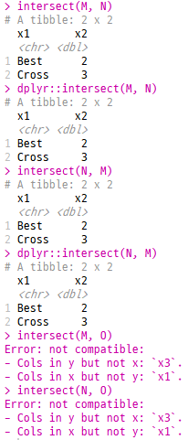
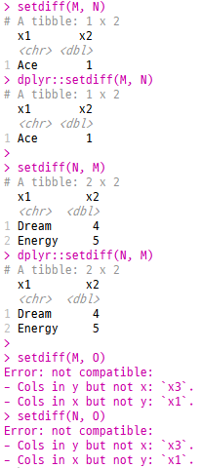
집합연산을 이용한 데이터셋간 결합
집합연산(Set Operations) 방식 중 교집합(intersect set)과 차집합(difference set)
연산방식을 적용해 두 개 데이터셋간 결합을 시도함
library(dplyr)
# 교집합(intersect set) 데이터셋 만들기
intersect(M, N)
dplyr::intersect(M, N)
intersect(N, M)
dplyr::intersect(N, M)
intersect(M, O)
intersect(N, O)
# 차집합(difference set) 데이터셋 만들기
setdiff(M, N)
dplyr::setdiff(M, N)
setdiff(N, M)
dplyr::setdiff(N, M)
setdiff(M, O)
setdiff(N, O)

Slide 11
데이터셋 바인딩
1
데이터셋 조인
2
데이터셋 분할
3

Slide 12
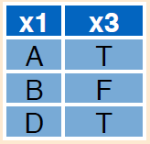
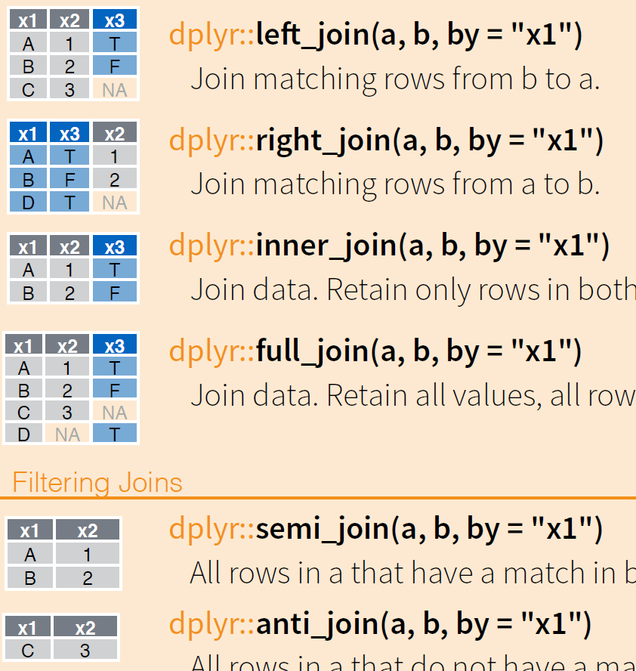
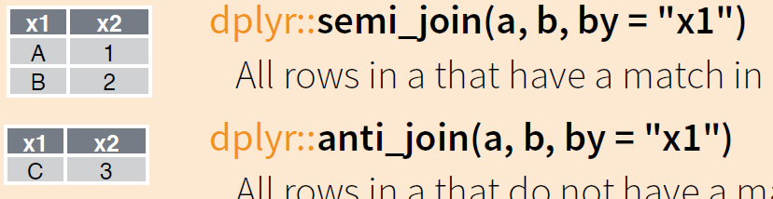
데이터셋간 다양한 조인방법
조인(Joins)이란 여러 데이터셋에 흩어져 있는 정보 중 사용자가 필요한 데이터만 추출해
제3의 데이터셋을 만드는 작업으로 (1)식별키 기반 조인과 (2) 조인이후 필터링까지 진행하는 조인방식이 있음
데이터셋간 조인방법?
식별키 기반 조인
?
내부조인(inner join)
  양쪽 데이터셋에 같이 들어 있는 레코드를 기준으로 결합하며,
  결합된 레코드는 양쪽 데이터셋에 있는 모든 변수 컬럼들로 표현됨
외부조인(outer join)
  양쪽 데이터셋에 같이 있든, 어느 한쪽에 있든 모든 레코드들을 사용해 결합하며, 양쪽에 있는 모든 변수 컬럼이 결합되지만, 일부 레코드의 경우 셀 값이 없을 수 있음
데이터셋에 레코드를 유일하게 구별하는 기준인 식별키(primary key) 변수 컬럼을 서로 연결함
왼쪽조인(left join); 왼쪽외부조인(left outer join)
  왼쪽 데이터셋을 기준자료로 삼아 해당 레코드를 모두 사용하며,
  오른쪽 데이터셋은 왼쪽 데이터셋과 일치하는 레코드만 결합함
  왼쪽에만 존재하는 일부 레코드의 경우
  오른쪽 변수 컬럼이 결합되면서 셀 값이 없을 수 있음
필터링 기반 조인
세미조인(semi join)
  내부조인처럼 양쪽에서 id가 일치하는 레코드를 찾는 것은 동일하지만 변수 컬럼은 왼쪽 데이터셋에 존재하는 변수 컬럼만 사용함
오른쪽조인(right join)
  오른쪽 데이터셋을 기준자료로 삼아 해당 레코드를 모두 사용하며,
  왼쪽 데이터셋은 오른쪽 데이터셋과 일치하는 레코드만 결합함
  오른쪽에만 존재하는 일부 레코드의 경우
  왼쪽 변수 컬럼이 결합되면서 셀 값이 없을 수 있음
안티조인(anti join)
  내부조인과 반대로 x데이터셋에서 y데이터셋과 비교해 id가 일치하지 않는 레코드만을 찾으며, 변수 컬럼은 x데이터셋에 존재하는 변수 컬럼만 사용함

Slide 13
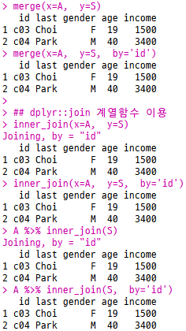
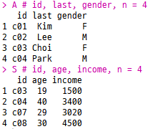
내부조인을 이용한 데이터셋간 정보추출
내부조인(inner join)은 양쪽 데이터셋에 같이 들어 있는 레코드를 기준으로 결합하며,
결합된 레코드는 양쪽 데이터셋에 있는 모든 변수 컬럼들로 표현됨
# 내부조인 대상 2개 데이터셋
A <- data.frame(id=c("c01","c02","c03","c04"),
last=c("Kim", "Lee", "Choi", "Park"),
gender = c("F", "M", "F", "M"),
stringsAsFactors = FALSE)
S <- data.frame(id=c("c03","c04","c07","c08"),
age = c(19, 40, 29, 30),
income = c(1500, 3400, 3020, 4500),
stringsAsFactors = FALSE)
A # id, last, gender, n = 4
S # id, age, income, n = 4
# 기본 base::merge()함수 이용
merge(x=A, y=S)
merge(x=A, y=S, by='id')
# dplyr::join 계열함수 이용
inner_join(x=A, y=S)
inner_join(x=A, y=S, by='id')
# magrittr:: %>%
# 파이프 연산자이용
A %>% inner_join(S)
A %>% inner_join(S, by='id')

Slide 14
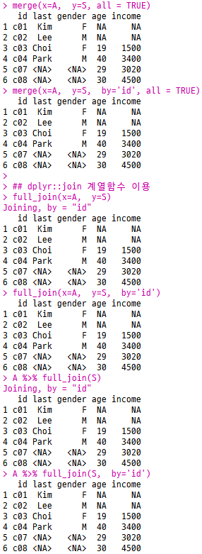
외부조인을 이용한 데이터셋간 정보추출
외부조인(outer join)은 양쪽 데이터셋에 같이 있든, 어느 한쪽에 있든 모든 레코드들을 사용해 결합하며,
양쪽에 있는 모든 변수 컬럼이 결합되지만, 일부 레코드의 경우 셀 값이 없을 수 있음
# 외부조인 대상 2개 데이터셋
A # id, last, gender, n = 4
S # id, age, income, n = 4
# 기본 base::merge()함수 이용
merge(x=A, y=S, all = TRUE)
merge(x=A, y=S, by='id', all = TRUE)
# dplyr::join 계열함수 이용
full_join(x=A, y=S)
full_join(x=A, y=S, by='id')
# magrittr:: %>%
# 파이프 연산자이용
A %>% full_join(S)
A %>% full_join(S, by='id')

Slide 15
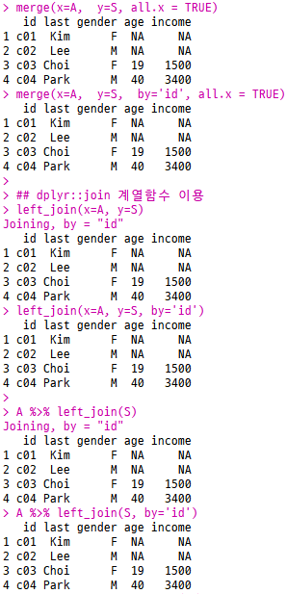
왼쪽외부조인을 이용한 데이터셋간 정보추출
왼쪽외부조인(left outer join)은 왼쪽 데이터셋을 기준자료로 삼아 해당 레코드를 모두 사용하며,
오른쪽 데이터셋은 왼쪽 데이터셋과 일치하는 레코드만 결합함
# 왼쪽외부조인 대상 2개 데이터셋
A # id, last, gender, n = 4
S # id, age, income, n = 4
# 기본 base::merge()함수 이용
merge(x=A, y=S, all.x = TRUE)
merge(x=A, y=S, by='id', all.x = TRUE)
# dplyr::join 계열함수 이용
left_join(x=A, y=S)
left_join(x=A, y=S, by='id')
# magrittr:: %>%
# 파이프 연산자이용
A %>% left_join(S)
A %>% left_join(S, by='id')

Slide 16
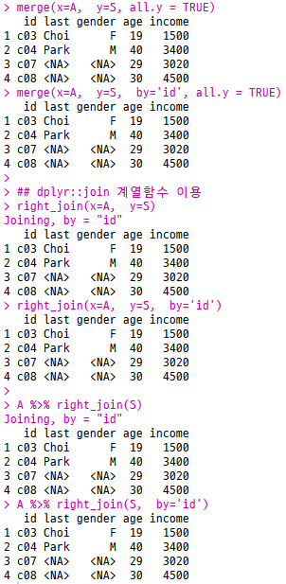
오른쪽외부조인을 이용한 데이터셋간 정보추출
오른쪽외부조인(right outer join)은 오른쪽 데이터셋을 기준자료로 삼아 해당 레코드를 모두 사용하며,
왼쪽 데이터셋은 오른쪽 데이터셋과 일치하는 레코드만 결합함
# 오른쪽외부조인 대상 2개 데이터셋
A # id, last, gender, n = 4
S # id, age, income, n = 4
# 기본 base::merge()함수 이용
merge(x=A, y=S, all.y = TRUE)
merge(x=A, y=S, by='id', all.y = TRUE)
# dplyr::join 계열함수 이용
right_join(x=A, y=S)
right_join(x=A, y=S, by='id')
# magrittr:: %>%
# 파이프 연산자이용
A %>% right_join(S)
A %>% right_join(S, by='id')

Slide 17
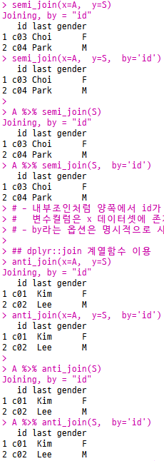
세미조인을 이용한 데이터셋간 정보추출
세미조인(semi join)은 내부조인처럼 양쪽에서 id가 일치하는 레코드를 찾는 것은 동일하지만
변수 컬럼은 왼쪽 데이터셋에 존재하는 변수 컬럼만 사용함
# 세미조인 대상 2개 데이터셋
A # id, last, gender, n = 4
S # id, age, income, n = 4
# dplyr::join 계열함수 이용
semi_join(x=A, y=S)
semi_join(x=A, y=S, by='id')
# magrittr:: %>%
# 파이프 연산자이용
A %>% semi_join(S)
A %>% semi_join(S, by='id')

Slide 18
안티조인을 이용한 데이터셋간 정보추출
안티조인(anti join)은 내부조인과 반대로 x데이터셋에서 y데이터셋과 비교해
id가 일치하지 않는 레코드만을 찾으며, 변수 컬럼은 x데이터셋에 존재하는 변수 컬럼만 사용함
# 안티조인 대상 2개 데이터셋
A # id, last, gender, n = 4
S # id, age, income, n = 4
# dplyr::join 계열함수 이용
anti_join(x=A, y=S)
anti_join(x=A, y=S, by='id')
# magrittr:: %>%
# 파이프 연산자이용
A %>% anti_join(S)
A %>% anti_join(S, by='id')

Slide 19
데이터셋 바인딩
1
데이터셋 조인
2
데이터셋 분할
3

Slide 20
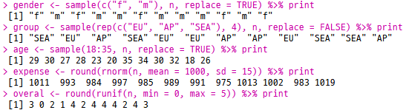
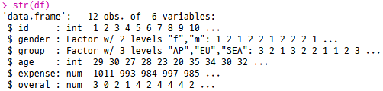
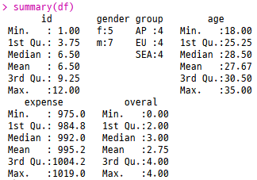
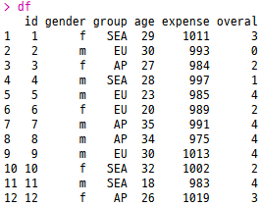
분할용 데이터셋 준비
데이터셋의 특정변수 컬럼이 범주형 데이터유형이 경우
범주항목을 기준으로 데이터셋을 분할하기 위한 샘플 데이터셋을 무작위 샘플링 도출방법으로 준비함
# 샘플 재현성을 위한 랜덤시드넘버 생성
set.seed(123)
# 필요한 샘플 개수 설정
n <- 12
# 무작위 샘플링 방법으로 각 변수 컬럼 데이터 생성
gender <- sample(c("f", "m"), n, replace = TRUE) %>% print
group <- sample(rep(c("EU", "AP", "SEA"), 4), n,
replace = FALSE) %>% print
age <- sample(18:35, n, replace = TRUE) %>% print
expense <- round(rnorm(n, mean = 1000, sd = 15)) %>% print
overal <- round(runif(n, min = 0, max = 5)) %>% print
# 데이터프레임으로 구조화
df <- data.frame(id = 1:n, gender, group,
age, expense, overal)
df
# 데이터프레임 탐색
str(df)
summary(df)

Slide 21
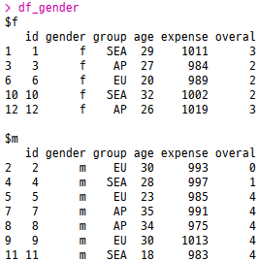
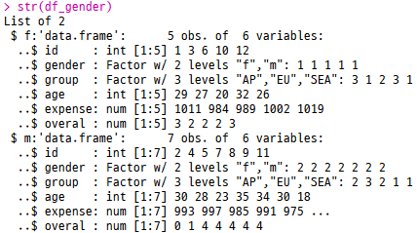
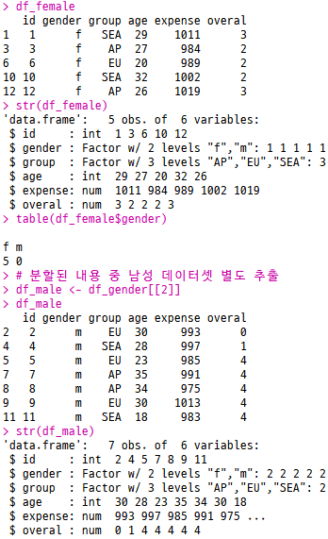
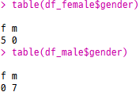
데이터셋 분할
범주형 변수 컬럼인 성별(gender)을 기준으로 데이터셋 분할을 하면,
하나의 리스트 객체 안에 남성과 여성 리스트 항목이 별도로 생성되어 각각의 데이터셋이 리스트 요소로 자리잡게 됨
# base::split() 함수이용 데이터셋 분할
df_gender <- split(df, df$gender)
df_gender
str(df_gender)
# 분할된 내용 중 여성 데이터셋 별도 추출
df_female <- df_gender[[1]]
df_female
str(df_female)
table(df_female$gender)
# 분할된 내용 중 남성 데이터셋 별도 추출
df_male <- df_gender[[2]]
df_male
str(df_male)
table(df_male$gender)

Slide 22
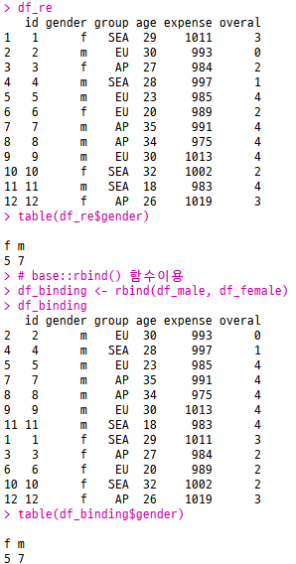
데이터셋 재결합
범주형 변수인 성별(gender)를 기준으로 데이터셋을 분할한 것으로 다시 해당변수를 기준으로 재결합 할 수 있음
# 성별(gender) 변수기준 분할된 데이터셋 재결합
# base::unsplit() 함수이용
df_re <- unsplit(df_gender, df$gender)
df_re
table(df_re$gender)
# base::rbind() 함수이용
df_binding <- rbind(df_male, df_female)
df_binding
table(df_binding$gender)

Slide 23
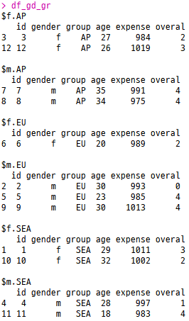
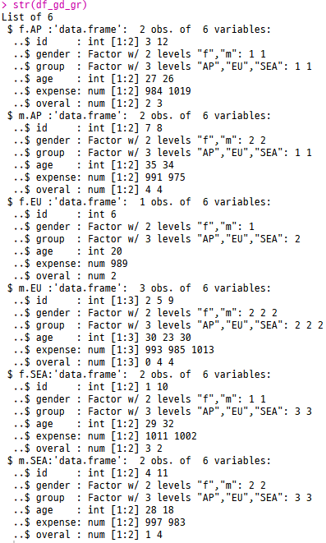
데이터셋 교차분할
2개 이상의 범주형 변수에 속한 항목들을 서로 교차해가며 데이터셋을 세부적으로 분할 할 수 있음
# 성별(gender)와 지역그룹(group)기준 데이터셋 분할
# gender: m, f
# group: AP(아시아퍼시픽), EU(유럽), SEA(동남아시아)
# base::split() 함수이용 데이터셋 분할
df_gd_gr <- split(df, list(df$gender, df$group))
df_gd_gr
str(df_gd_gr)
# 분할된 내용 중 여성이면서
# 유럽그룹에 속한 데이터셋 별도 추출
df_f_EU <- df_gd_gr[['f.EU']]
df_f_EU
str(df_f_EU)
table(df_f_EU$group)
# 분할된 내용 중 남성이면서
# 동남아시아그룹에 속한 데이터셋 별도 추출
df_m_SEA <- df_gd_gr[[6]]
df_m_SEA
str(df_m_SEA)
table(df_m_SEA$group)

Slide 24
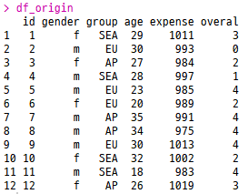
분할된 데이터셋 재결합
여러 개 범주형 변수의 항목을 기준으로 분리되었던 데이터셋을
필요에 따라 다시 하나의 변수컬럼으로 묶어서 재결합 할 수 있음
# 성별(gender)와 지역그룹(group)
# 변수기준 분할된 데이터셋 재결합
# base::unsplit() 함수이용
df_origin <- unsplit(df_gd_gr, list(df$gender, df$group))
df_origin

